Slide 1

多媒体计算机技术
鲁宏伟
luhw@hust.edu.cn

Slide 2

第九讲 多媒体计算机网络
计算机网络概述
三大定律及互联网的特性
网络接入技术
分布式多媒体计算机系统
P2P网络
无线多媒体传感器网络
物联网
流媒体技术

Slide 3
计算机网络概述
多媒体计算机通信网络与人的交互界面主要是文字、图像、图形、声音等人性化信息，它主要体现了我们人类自然信息器官对多媒体信息的自然需求。
多媒体计算机通信网络除了通过人性化多媒体信息与人交互外，还可以通过各种属性信息直接与外界交互。
如何把文字、图形、图像、话音及各种属性信息转换为计算机通信网络能够进行处理、存储和传输的数字编码信息以及进行反变换，多媒体网络技术中的一个重要问题。

Slide 4
第九讲 多媒体计算机网络
√计算机网络概述
三大定律及互联网的特性
网络接入技术
分布式多媒体计算机系统
P2P网络
无线多媒体传感器网络
物联网
流媒体技术

Slide 5
三大定律
摩尔定律
吉尔德定律
麦特卡尔夫定律
华中科技大学计算机学院

Slide 6
第一定律：摩尔定律(Moore’s Law)
摩尔定律：微处理器的速度会每18个月翻一番。这就意味着每五年它的速度会快十倍，每十年会快一百倍。同等价位的微处理器会越变越快，同等速度的微处理器会越变越便宜。同样，内存空间、硬盘空间、LCD以及图像处理速度等也都适用于摩尔定律。
计算最终将无所不在，而且是免费的。

Slide 7
第二定律：吉尔德定律(Gilder’s Law)
在未来25年，主干网的带宽将每6个月增加一倍。其增长速度超过摩尔定律预测的CPU增长速度的3倍!
不但计算免费，带宽也会免费(零成本通信)。

Slide 8
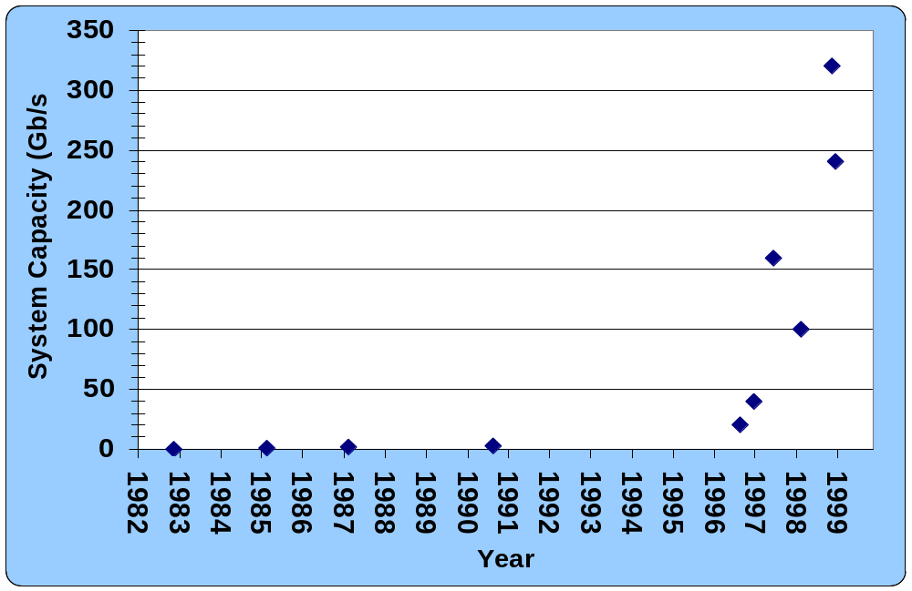
光传输能力的增长
Optical multiplexing extends electronic multiplexing up to Terabits
OC-192 = 10 Gb/s
OC-48 = 2.5 Gb/s
OC-192, 32λ
OC-48, 96λ
10Gb/s - Highest electronic multiplexing today
OC-192, 16λ
OC-48, 40λ
OC-192, 4λ
135Mb/s
565Mb/s
1.7Gb/s
OC-48
OC-192, 2λ

Slide 9
第三定律：麦特卡尔夫定律（Metcalfe’s Law）
网络价值同网络用户数量的平方成正比 （即N个联结能创造N²的效益）。
    · 电话是一个人打给另外一个人，信息是从一到一，得到的效率是1。
    · 电视是一个节目有N个人在收看，信息是从一到N，得到的效率是N。
    · 在网上，每一个人都能够联到N个人的网站， N个人能看到N个人的信息，所以信息的传送效率是N²。
万人上网，亿份效益

Slide 10
互连网的特性
  空前的信息容纳能力
  高速的信息传递能力
  有力的信息组织与检索能力
  普遍的可连接性(时间,地点,设备)
  多种多样的信息媒体
消除了人们进行信息交流的时空限制,媒体限制,语言限制,....

Slide 11
万物均联网
我们已经接近这样一个现实，那就是任何物体与任何物体都可以联通，任何人都可以找到世界上的任何信息，任何人可以和任何人交朋友。这种变化已经远远超出了改善生产效率的层面。

Slide 12
第九讲 多媒体计算机网络
√计算机网络概述
√三大定律及互联网的特性
网络接入技术
分布式多媒体计算机系统
P2P网络
无线多媒体传感器网络
物联网
流媒体技术

Slide 13
网络接入技术
非对称数字用户线路
电缆调制解调器
电力线接入方案
GPRS与WAP
CDMA
第三代移动通信
蓝牙技术
IEEE802.11协议与WiFi
WiMax

Slide 14
非对称数字用户线路
DSL（数字用户线，Digital Subscriber Line）是以铜质电话线为传输介质的传输技术组合，它包括HDSL、SDSL、VDSL、ADSL和RADSL等，一般称之为xDSL。它们主要的区别体现在信号传输速度和距离的不同以及上行速率和下行速率对称性的不同两个方面。其中ADSL（非对称数字用户环路）是最具前景及竞争力的一种，预测它将在未来十几年甚至几十年内占主导地位。

Slide 15
ADSL
电话铜线理论上可以有2M的带宽，ADSL利用了26KHZ以后的高频段能够提供比较高的速度。
ADSL在调制方式上采用离散多音复用技术（DMT），在DMT技术中，一对铜线上0~4Khz用来传输电话音频，用26Khz~1.1Mhz频段传数据,并把它以4Khz的宽度划分为25个上行子通道和249个下行子通道，输入的数据经过TCM编码及QAM调制后，送往子信道，所以理论上上行速率可达1.5Mbps, 下行速率可达14.9Mbps
考虑到干扰等情况，实际上传输速率一般为上行640Kbps,下行8Mbps.

Slide 16
Cable Modem电缆调制解调器
电缆调制解调器又名线缆调制解调器，英文名称Cable Modem，它是近几年随着网络应用的扩大而发展起来的，主要用于有线电视网进行数据传输。
是通过有线电视CATV的某个传输频带进行调制解调的。Cable Modem属于共享介质系统，其它空闲频段仍然可用于有线电视信号的传输。
Cable Modem彻底解决了由于声音图像的传输而引起的阻塞，其速率已达10Mbps以上，下行速率更高。

Slide 17
电力线接入方案
电力线接入是把户外通信设备插入到变压器用户侧的输出电力线上，该通信设备可以通过光纤与主干网相连，向用户提供数据、语音和多媒体等业务。
在通信设备内部，高频网络信号与50/60Hz低频电信号一起，耦合到用户端电力线上，由此可把通信网、电力输送网和用户驻地网连接起来。
华中科技大学计算机学院

Slide 18
GPRS与WAP
GPRS（General Packet Radio Service）是一种用于GSM的标准化分组交换数据业务，它使移动通信与数据通信相结合，将基于Internet 协议的业务引入移动通信市场，使得互联网手机成为可能。
利用TCP/IP和X.25等接口，GPRS将支持从低速短消息到高速企业局域网通信的广泛应用。
GPRS可提供高达115kbps的传输速率（最高为171.2kbps）。这意味着通过便携式电脑, GPRS用户能以与ISDN用户一样快的速度上网浏览。
华中科技大学计算机学院

Slide 19
GPRS与WAP
1999年7月1日，爱立信、摩托罗拉、诺基亚、AT&T、西门子、英国电信、法国电信、贝尔大西洋、贝尔南方等电信巨头聚集在美国的旧金山，一同发布了一项新技术。这是一项能使手机、呼机和其它无线设备显示因特网的内容，这项技术被称作无线应用协议，也就是WAP（Wireless Application Protocol）。
WAP是由WAP编程模型、XML标准的无线标记语言（WML）、无线终端的微浏览器规范、轻量级协议栈以及无线电话应用框架等协议组成。

Slide 20
CDMA
CDMA是码分多址的英文缩写（Code Division Multiple Access）。
CDMA基于扩频技术，可将需传送的、具有一定信号带宽的信息数据用一个带宽远大于信号带宽的高速伪随机码进行调制，从而使原数据信号的带宽被扩展，再经载波调制并发送出去。接收端使用完全相同的伪随机码与接收的带宽信号作相关处理，以把宽带信号换成原信息数据的窄带信号(即解扩)，从而实现信息通信。
华中科技大学计算机学院

Slide 21
第三代移动通信
第三代移动通信系统是1985年由国际电信联盟(ITU)提出的，当时模拟移动通信系统刚刚建立，它被称为未来公众陆地移动通信系统1999年ITU正式将其更名为全球移动通信系统 IMT2000，俗称3G，即工作在2000MHz频段。
3G标准是由3GPP和3GPP2制定，国际上最具代表性的第三代移动通信技术标准有三种，分别是CDMA2000，WCDMA和TD-SCDMA。
华中科技大学计算机学院

Slide 22
蓝牙技术
蓝牙计划是由Ericsson、IBM、Intel、Nokia和Toshiba等公司联合主推的一项最新的无线网络技术。
“蓝牙(Bluetooth)”是一种短距离无线通信标准，其技术界面是专用半导体集成电路芯片，用于“嵌入”电子器件内。
蓝牙计划主要面向网络中各类数据及语音设备，如PC、拨号网络、笔记本电脑、打印机、传真机、数码相机、移动电话、高品质耳机等，使用无线的方式将它们连成一个小网(Piconet)，多个Piconet之间也可以互连形成Scatternet，从而方便快速地实现各类设备之间的通信。

Slide 23
IEEE 802.11协议与WIFI
IEEE 802.11是IEEE（电气和电子工程师协会）1997年6月正式颁布实施的第一个无线局域网标准，主要用于解决办公室局域网和校园网中的用户与用户终端之间的无线接入。
IEEE 802.11标准的网络以1Mbps或2Mbps的速率传输数据，传输距离能够达到100m。但是，IEEE 802.11标准的WLAN的弱点在于传输速率最高只能达到2Mbps，与广泛使用的10Mbps甚至100Mbps速率的有线网络相比，速度太慢，无法满足人们的实际应用，特别是那些需要较高带宽的多媒体应用的需要。所以，IEEE随后又推出了802.11a和802.11b两个新标准。
华中科技大学计算机学院

Slide 24
IEEE 802.11协议与WIFI
IEEE 802.11b（WiFi）使用开放的2.4GHz直接序列扩频，最大数据传输速率为11Mbps，不需直线传播；使用动态速率转换，当射频情况变差时，可将数据传输速率降低为5.5Mbps、2Mbps和1Mbps；且当工作在2Mbps和1Mbps速率时，可向下兼容IEEE 802.11。
IEEE 802.11b的使用范围在室外为300 m，在办公环境中则最远为100 m，使用与以太网类似的连接协议和数据包确认，来提供可靠的数据传送和网络带宽的有效使用。
华中科技大学计算机学院

Slide 25
WiMax
WiMAX 的全名是微波存取全球互通（Worldwide Interoperability for Microwave Access），又称IEEE 802.16标准，或广带无线接入（Broadband Wireless Access，BWA）标准。
它是一项无线城域网（WMAN）技术，是针对微波和毫米波频段提出的一种新的空中接口标准。它用于将802.11a无线接入热点连接到互联网，也可连接公司与家庭等环境至有线骨干线路。它可作为线缆和DSL的无线扩展技术，从而实现无线宽带接入。
华中科技大学计算机学院

Slide 26
第九讲 多媒体计算机网络
√计算机网络概述
√三大定律及互联网的特性
√网络接入技术
分布式多媒体计算机系统
P2P网络
无线多媒体传感器网络
物联网
流媒体技术

Slide 27
分布式多媒体计算机系统
基本特征
服务模型
层次结构
网格
云计算
华中科技大学计算机学院

Slide 28
基本特征
多媒体综合性
资源分散性
运行实时性
操作交互性
系统透明性
华中科技大学计算机学院

Slide 29
服务模型
分布式多媒体计算机系统从总体上来看，采用客户端−服务器模型即C/S模型，即把一个复杂的多媒体任务分成两个部分去完成，运行在一个完整的分布式环境中。
也就是说，在前端客户机上运行应用程序，而在后端服务器上提供各种各样的特定的服务，如多媒体通信服务、多媒体数据压缩编码和解码、多媒体文件服务和多媒体数据库等。
华中科技大学计算机学院

Slide 30
层次结构
应用层
多媒体表示层
流管理层
多媒体传输层
多媒体接口层
华中科技大学计算机学院

Slide 31
网格
网格是把整个Internet整合成一台巨大的超级计算机，实现计算资源、存储资源、数据资源、信息资源、知识资源、专家资源的全面共享。当然，网格并不一定非要这么大。它也可以是地区性的网格、企事业内部网格、局域网网格、家庭网格和个人网格。网格的根本特征并不一定是它的规模，而是资源共享，消除了资源孤岛。

Slide 32
网格的定义
网格就是构筑在互联网上的一组新兴技术。它将高速互联网、高性能计算机、大型数据库、传感器、远程设备等融为一体，为科技人员和普通百姓提供更多的资源、功能和交互性。
互联网主要为人们提供电子函件、网页测览等通信功能，而网格的功能则更多更强，它能让人们透明地使用计算、存储等其他资源。

Slide 33
网格的构成
一个完整的网格系统包括多种软件、硬件和网络设备，目前网格项目实施中所用到的网络、存储等硬件设备大多是现有技术提供的，真正让一个系统变成一个网格的是网格中的软件实现部分。
与一台计算机的组成相对应，网格由虚拟引擎、虚拟操作系统、虚拟中间件、应用软件四个层次构成。

Slide 34
网格的分类
根据网格所管理的资源类型，网格通常可以分为计算网格、数据网格、设备网格与应用网格。其中，应用网格从实现技术上来说需要借助于计算网格、数据网格等
在这4类网格中，可根据实际应用更有针对性地将网格应用分为分布式高性能计算、海量信息处理与服务、分布式交互协同、信息获取与融合、Peer-to-Peer应用、商业应用网格等

Slide 35
网格的应用
利用网格，芯片设计厂可以将他们在数星期内方可完成的设计任务在数小时内就可顺利完成，从而大大缩短了产品面市的时间；
汽车制造厂商可以利用网格进行模型的模拟测试，从而取代原来的电路测试和风洞试验，降低了汽车的成本；
在金融行业，网格在风险抵抗等方面有很好的作用；
在基因工程领域，网格将大显身手，如药物分子模拟、药物研究、基因测序等都离不开网格。

Slide 36
云计算
云计算是个2007年第4季度才兴起的新名词。
云计算(Cloud Computing)是一种新兴的商业计算模型。它将计算任务分布在大量计算机构成的资源池上，使各种应用系统能够根据需要获取计算力、存储空间和各种软件服务。
这种资源池称为“云”。

Slide 37
云计算
“云”是一些可以自我维护和管理的虚拟计算资源，通常为一些大型服务器集群，包括计算服务器、存储服务器、宽带资源等等。
云计算将所有的计算资源集中起来，并由软件实现自动管理，无需人为参与。这使得应用提供者无需为繁琐的细节而烦恼，能够更加专注于自己的业务，有利于创新和降低成本。

Slide 38
云计算
云计算是并行计算(Parallel Computing)、分布式计算(Distributed Computing)和网格计算(Grid Computing)的发展，或者说是这些计算机科学概念的商业实现。
云计算是虚拟化(Virtualization)、效用计算(Utility Computing)、IaaS(基础设施即服务)、PaaS(平台即服务)、SaaS(软件即服务)等概念混合演进并跃升的结果。

Slide 39
云计算的特点
超大规模。“云”具有相当的规模，Google云计算已经拥有100多万台服务器
虚拟化。云计算支持用户在任意位置、使用各种终端获取应用服务。所请求的资源来自“云”，而不是固定的有形的实体
高可靠性。“云”使用了数据多副本容错、计算节点同构可互换等措施来保障服务的高可靠性，使用云计算比使用本地计算机可靠
通用性。云计算不针对特定的应用，在“云”的支撑下可以构造出千变万化的应用，同一个“云”可以同时支撑不同的应用运行

Slide 40
云计算的特点
高可扩展性。“云”的规模可以动态伸缩，满足应用和用户规模增长的需要。
按需服务。“云”是一个庞大的资源池，你按需购买；云可以象自来水，电，煤气那样计费。
极其廉价。由于“云”的特殊容错措施可以采用极其廉价的节点来构成云，“云”的自动化集中式管理使大量企业无需负担日益高昂的数据中心管理成本，“云”的通用性使资源的利用率较之传统系统大幅提升，因此用户可以充分享受“云”的低成本优势，经常只要花费几百美元、几天时间就能完成以前需要数万美元、数月时间才能完成的任务。

Slide 41
云计算与网格计算
网格是所谓的“虚拟超级计算机”，以松耦合的方式将大量的计算资源连接在一起提供单个计算资源所无法完成的超级计算能力，这也是狭义上的网格计算跟云计算概念上最大的差别

Slide 42
云计算与网格计算
目标不同
  网格的目标，是想要尽可能地利用各种资源。它通过特定的网格软件，将一个庞大的项目分解为无数个相互独立的、不太相关的子任务，然后交由各个计算节点进行计算。
  尽管云计算也像网格计算一样将所有的资源构筑成一个庞大的资源池，但是云计算向外提供的某个资源，是为了完成某个特定的任务。比如说某个用户可能需要从资源池中申请一定量的资源来部署其应用，而不会将自己的任务提交给整个网格来完成

Slide 43
云计算与网格计算
分配资源方式的不同
  虽然网格能够实现跨物理机进行并行作业处理，但是需要用户先将并行算法写好，并且通过调度系统将作业分解到各个不同的物理节点进行，这个过程相对比较复杂，这也是很多网格计算被建设用来完成特定需求的原因
  云计算是通过虚拟化将物理机的资源进行切割，从这个角度来实现资源的随需分配和自动增长，并且其资源的自动分配和增减不能超越物理节点本身的物理上限。尽管从控制端来看，云计算也将所有的IT资源看成是一个资源池，但是不同芯片的物理机会被归类到不同的资源池中。

Slide 44
第九讲 多媒体计算机网络
√计算机网络概述
√三大定律及互联网的特性
√网络接入技术
√分布式多媒体计算机系统
P2P网络
无线多媒体传感器网络
物联网
流媒体技术

Slide 45
P2P网络
P2P（Peer to Peer）技术称为对等网络技术，是一种用于不同计算机客户之间，不经过中间设备直接交换信息的技术，实质上是一种网络结构思想。
P2P技术的目的就是希望能够充分利用Internet中所蕴含的潜在的计算资源，通过系统中各个节点之间直接的数据通信引导网络计算从中心走向边缘，充分利用终端设备的处理能力，每个节点主动地加入网络中共享资源。

Slide 46
P2P网络的特点
分散化
可扩展性
鲁棒性
高性能

Slide 47
P2P技术体系结构与分类
P2P技术存在三种结构模式的体系结构
  中央控制网络体系结构—集中目录式结构
  分散分布网络体系结构—纯P2P网络结构
  混合网络体系结构—混合式网络结构

Slide 48



P2P：集中目录
1
通知和更新
原始 “Napster”的设计思想：
使用一台大型服务器或服务器场来提供目录服务。
2
查询内容
3
文件传输
Bob
集中式目录服务器
当一个计算机上线时，它将下面的信息通知到中央服务器:
  IP地址
  所拥有的资源
2) 目录服务器建立集中动态数据库，提供对象名称到IP地址集合的映射。
3) 对等方及时通知目录服务器自己的更新。
4) 目录服务器周期性的向对等方发送报文来判断其是否在线。
1
对等方
1
1
3
2
1
Alice

Slide 49
P2P：集中目录存在的问题
单点故障
  如果目录服务器崩溃，整个P2P应用跟着崩溃。即使服务器场还有多余的服务器还可以使用，因特网与服务器场的连接可能失效，从而导致整个应用崩溃。
性能瓶颈
  对于庞大的数据库的维护，每秒种对数千次查询的响应，使得中央服务器承受巨大的通信量。
知识产权的侵犯
  版权保护的问题。
文件的传输是分布式的，但是资源的查询定位却是高度集中的

Slide 50
洪泛查询：Gnutella
全分布式的
  没有中央服务器
公共域协议规范
不同的Gnutella客户机对于协议可能有不同的实现方法
覆盖网络:
对等方X和Y之间如果维护了一条TCP连接，我们称它们之间有一条边
所有活动的对等方和边构成了“覆盖网络”
边并非一个物理的连接
一个对等方通常所连接的该覆盖网络中的节点要少于10个

Slide 51
Gnutella：协议
查询消息通过已经存在
TCP连接传送
对等方转发查询消息
  查询命中的消息
  通过完全相反
  路径传送回来
查询
查询命中
查询
查询
查询命中
查询
查询命中
缺点：在因特网中
注入大量流量
克服：限范围的洪泛查询
查询

Slide 52
Gnutella：对等方的加入
欲加入的对等方X首先必须通过对等方列表发现已经在覆盖网络中的其他的对等方。
X将试图与列表中的对等方建立TCP连接，直到与某个对等方Y成功建立建立这样一条连接
连接建立成功之后X会向Y发送一个Gnutella的Ping消息，Y收到这个消息之后会向他的所有邻居转发这个Gnutella的Ping消息
任何一个对等方收到这个消息之后，会通过覆盖网络向X发送Gnutella的Pong消息
当X收到这些Pong消息之后，它不仅知道了Y，而且知道了该覆盖网络中的所有其他的对等方的IP地址，这样X就能同其他的对等方建立TCP连接

Slide 53

KaZaA：综合两种不同的优势
与Gnutella的区别：
每一个对等方是不平等的，既可以是“组长”，也可以是组成员
  每一个对等方都和它的“组长”之间建立TCP连接.
  两个“组长”之间也建立TCP连接.
每一个“组长”负责维护它的所有的组员的资源信息
与Napster的区别：
可看作由Napster组成
组长不是专用服务器，而是对等方。

Slide 54
新一代P2P
动态口选择之一。目前的P2P应用一般使用固定的端口，但是一些公司已经开始引入协议可以动态选择传输口，端口的数目一般为1024～4000，甚至P2P流可以用原来用于HTTP的口80来传输以便隐藏。
双向下载。该项技术可以多路并行下载和上载一个文件和/或多路并行下载一个文件的一部分
智能结点弹性重叠网络。该技术在路由器网络层上设置智能结点用各种链路对等连接，构成网络应用层的弹性重叠网。

Slide 55
P2P技术的应用
实时通讯(RTC)、无服务器型即时通信
实时比赛和游戏
协同工作
文件共享
共享体验
内容分发
音频和视频
分发产品升级补丁
分布式计算
整合计算资源

Slide 56
第九讲 多媒体计算机网络
√计算机网络概述
√三大定律及互联网的特性
√网络接入技术
√分布式多媒体计算机系统
√ P2P网络
无线多媒体传感器网络
物联网
流媒体技术

Slide 57
无线多媒体传感器网络
无线传感器网络（Wireless Sensor Network，简称WSN）是一种全新的信息获取和处理技术，它综合了传感器技术、微电系统、分布式信息处理技术和无线通信技术，能够协作地实时监测、感知和采集各种环境或监测对象的信息并对其进行处理，并将信息传送到用户。
其主要组成部分是集成有传感器、数据处理单元和通信模块的节点，各节点通过协议自组成一个分布式网络，再将采集来的数据通过优化后经无线电波传输给信息处理中心
华中科技大学计算机学院

Slide 58
无线传感器网络的特点
节点的数量巨大
网络拓扑的动态变化性
传输能力的有限性
能量的限制
安全性
华中科技大学计算机学院

Slide 59
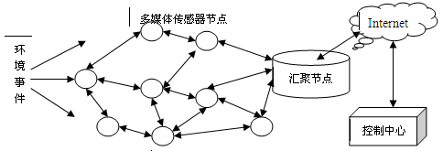
无线传感器网络的结构
华中科技大学计算机学院

Slide 60
无线传感器网络的设计
无线传感器网络与一般的网络不同，其中很重要的一点，是由于无线传感器节点本身特点和应用环境的限制，使得电池无法进行充电，因此在使用时要受到严格的资源限制，电量耗完意味着该传感器节点实效。
对传感器网络结点进行分簇是目前研究的传感器网络主要设计方案之一。基于分簇的传感器网络，通常情况下是把传感器网络节点分成邻接的簇，每个簇包含一个簇首节点和多个成员节点。簇首负责收集来自成员节点的数据，进行处理、压缩，并把数据中继至基站。
华中科技大学计算机学院

Slide 61
无线多媒体传感器网络
无线多媒体传感器网络(Wireless Multimedia Sensor Network，简称WMSN)是由一组具有计算、存储和通信能力的多媒体传感器节点组成的分布式感知网络。
它借助于节点上多媒体传感器感知所在周边环境的多种媒体信息(音频、视频、图像、数值等)，通过多跳中继方式将数据传到信息汇聚中心，汇聚中心对监测数据进行分析，实现全面而有效的环境监测。
华中科技大学计算机学院

Slide 62
第九讲 多媒体计算机网络
√计算机网络概述
√三大定律及互联网的特性
√网络接入技术
√分布式多媒体计算机系统
√ P2P网络
√无线多媒体传感器网络
物联网
流媒体技术

Slide 63
物联网
物联网是在互联网概念的基础上提出的，是将其用户端延伸和扩展到任何物品与物品之间，进行信息交换和通信的一种网络概念。
华中科技大学计算机学院

Slide 64
物联网的定义
物联网是指在物理世界的实体中部署具有一定感知能力、计算能力和执行能力的各种信息传感设备，通过网络设施实现信息传输、协同和处理，从而实现广域或大范围的人与物、物与物之间信息交换需求的互联。
物联网依托多种信息获取技术，包括传感器、RFID、二维码、多媒体采集技术等。
物联网的几个关键环节可以归纳为“感知、传输、处理”。
华中科技大学计算机学院

Slide 65
物联网网络架构
从技术架构上来看，物联网可分为三层：感知层、网络层和应用层。
华中科技大学计算机学院

Slide 66
RFID
射频识别技术（Radio Frequency Identification，简称 RFID）是20世纪90年代开始兴起的一种自动识别技术，是目前比较先进的一种非接触识别技术。它通过射频信号自动识别目标对象并获取相关数据，识别工作无须人工干预，可工作于各种恶劣环境。RFID技术可识别高速运动物体并可同时识别多个标签，操作快捷方便。
RFID是一种简单的无线系统，只有两个基本器件，该系统用于控制、检测和跟踪物体。系统由一个询问器（或阅读器）和很多应答器（或标签）组成。
华中科技大学计算机学院

Slide 67
第九讲 多媒体计算机网络
√计算机网络概述
√三大定律及互联网的特性
√网络接入技术
√分布式多媒体计算机系统
√ P2P网络
√无线多媒体传感器网络
√物联网
流媒体技术

Slide 68
流媒体技术
流媒体技术（或称为流式媒体技术）就是把连续的影像和声音信息经过压缩处理后放到网络服务器上，让浏览者一边下载一边观看、收听，而不需要等到整个多媒体文件下载完成就可以即时观看的技术。
流媒体技术并不是单一的技术，它是融合很多网络技术之后所产生的技术。它涉及到流媒体数据的采集、压缩、存储、传输以及网络通信等多项技术。

Slide 69
流式传输
流式传输定义很广泛，现在主要指通过网络传送媒体（如视频、音频）的技术总称。其特定含义为通过Internet 将影视节目传送到客户机。
实现流式传输有两种方法：实时流式传输（Realtime streaming）和顺序流式传输（Progressive streaming）。

Slide 70
实时流式传输
实时流式传输指保证媒体信号带宽与网络连接配匹，使媒体可被实时观看到。实时流与HTTP流式传输不同，它需要专用的流媒体服务器与传输协议
实时流式传输总是实时传送，特别适合现场事件，也支持随机访问，用户可快进或后退以观看前面或后面的内容。

Slide 71
实时流式传输
实时流式传输必须配匹连接带宽，这意味着在以调制解调器速度连接时图像质量较差。而且，由于出错丢失的信息被忽略掉，网络拥塞或出现问题时，视频质量很差
实时流式传输需要特定服务器
实时流式传输还需要特殊网络协，这些协议在有防火墙时有时会出现问题，导致用户不能看到一些地点的实时内容

Slide 72
顺序流式传输
顺序流式传输是顺序下载，在下载文件的同时用户可观看在线媒体，在给定时刻，用户只能观看已下载的那部分，而不能跳到还未下载的前头部分
顺序流式传输不象实时流式传输在传输期间根据用户连接的速度做调整。
顺序流式传输比较适合高质量的短片段，如片头、片尾和广告，由于该文件在播放前观看的部分是无损下载的，这种方法保证电影播放的最终质量。

Slide 73
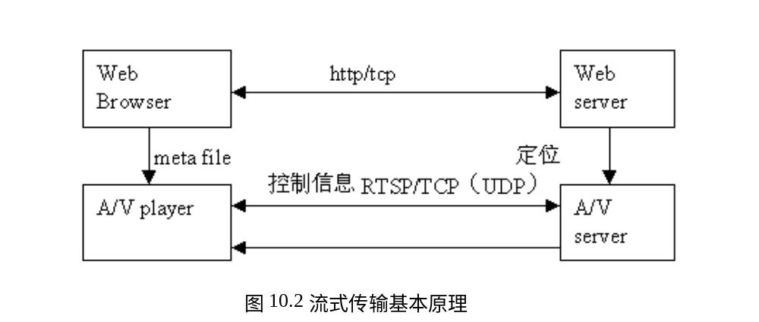
流媒体传输基本原理

Slide 74
流媒体播放方式
单播
组播
点播与广播

Slide 75
支持流媒体传输的网络协议
实时传输协议RTP与RTCP
实时流协议RTSP
资源预留协议RSVP协议

Slide 76
实时传输协议RTP与RTCP
RTP（Real-time Transport Protocol）是用于Internet上针对多媒体数据流的一种传输协议。RTP被定义为在一对一或一对多的传输情况下工作，其目的是提供时间信息和实现流同步。
RTP通常使用UDP来传送数据，但RTP也可以在TCP或ATM等其他协议之上工作。

Slide 77
实时流协议RTSP
实时流协议RTSP(Real-time Streaming Protocol)是由Real Networks和Netscape共同提出的。
该协议定义了一对多应用程序如何有效地通过IP网络传送多媒体数据。
RTSP在体系结构上位于RTP和RTCP之上，它使用TCP或RTP完成数据传输。
使用RTSP时，客户机和服务器都可以发出请求，即RTSP可以是双向的。

Slide 78
资源预留协议RSVP协议
RSVP(Resource Reserve Protocol)是正在开发的Internet上的资源预订协议，使用RSVP预留一部分网络资源（即带宽），能在一定程度上为流媒体的传输提供QoS（Quality of Service）。
在某些试验性的系统如网络视频会议工具中就集成了RSVP。

Slide 79
流媒体文件格式
将压缩媒体文件编码成流式文件，必须加入一些附加信息，如计时、压缩和版权信息。
到目前为止，Internet上使用较多的流媒体格式主要有RealNetworks公司的RealMedia、Apple公司的QuickTime、Microsoft公司的Windows Media和Macromedia的Flash Video格式

Slide 80
完了
华中科技大学计算机学院

